Slide 1
Chapter VIII Overloading
Prepared by Mr. Var Sovanndara
http://www.tutorialspoint.com/cplusplus/index.htm

Slide 2
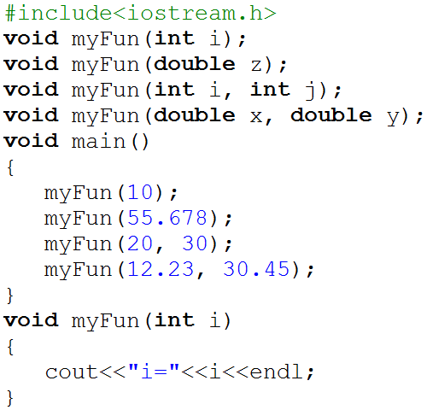
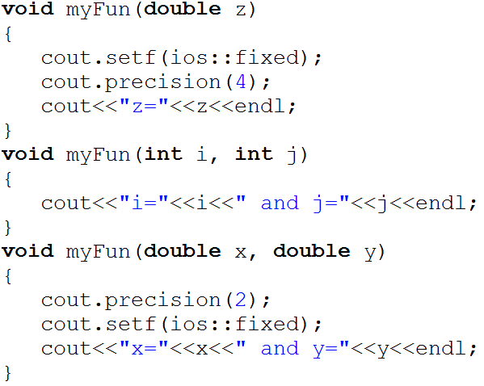
1. Function Overloading
គឺជាការកំនត់ចេញ Functions ទាំងឡាយដែលមានឈ្មោះដូចគ្នា ដើម្បីអោយពួកវា អនុវត្តការងារប្រភេទដូចគ្នា ប៉ុន្តែមាន Argument ផ្សេងគ្នា។ Functions ទាំងឡាយដែលមានឈ្មោះដូចគ្នាមានលក្ខណៈ Overloaded លុះត្រាតែពួកវាត្រូវបានប្រកាសឡើងនៅ ក្នុង Scope តែមួយ។ Functions ទាំងឡាយដែលមានឈ្មោះដូចគ្នាត្រូវបាន Compiler ចាត់ទុកថាផ្សេងគ្នាអាស្រ័យទៅតាមប៉ារ៉ាម៉ែត្រឬប្រភេទប៉ារ៉ាម៉ែត្ររបស់ពួកវា។

Slide 3
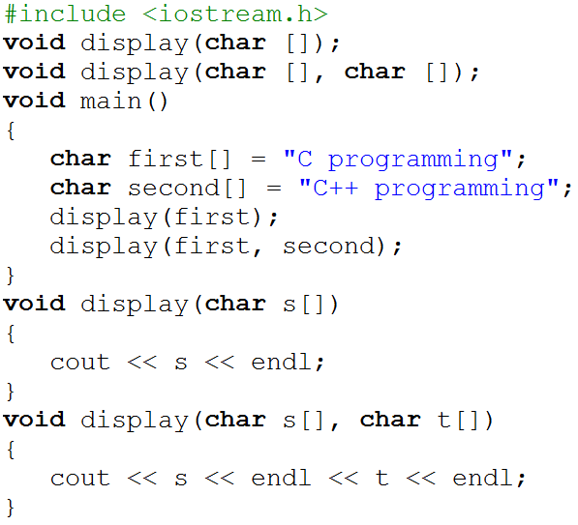
Example1:

Slide 4
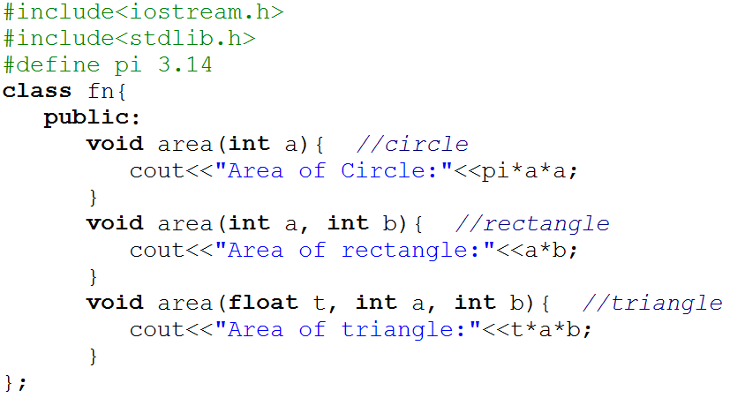
Example2:

Slide 5
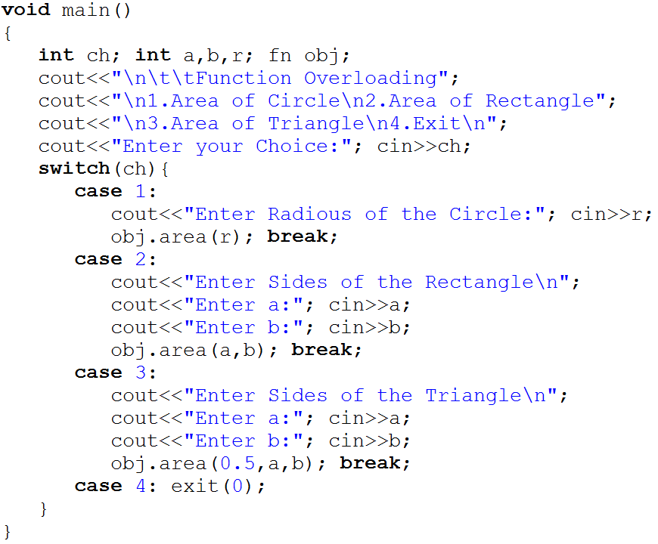
Source: C:\TCWIN45\BIN\F_Fun\class.cpp

Slide 6
2. Operator Overloading
គឺជាប្រមាណវិធីដែលត្រូវបានបង្កើតឡើងដើម្បីប្រើប្រាស់លើ Object។ គេមាន Operator Overloading មួយចំនួនត្រូវបានសំដែងចេញតាមទំរង់ដូចខាងក្រោមៈ
class Name{
return_type operator SignOperator(Parameters);
};
- operator គឺជា Keyword
- SignOperator: គឺជាសញ្ញាប្រមាណវិធីមានរួចជាស្រេចនៅក្នុងភាសា C++

Slide 7
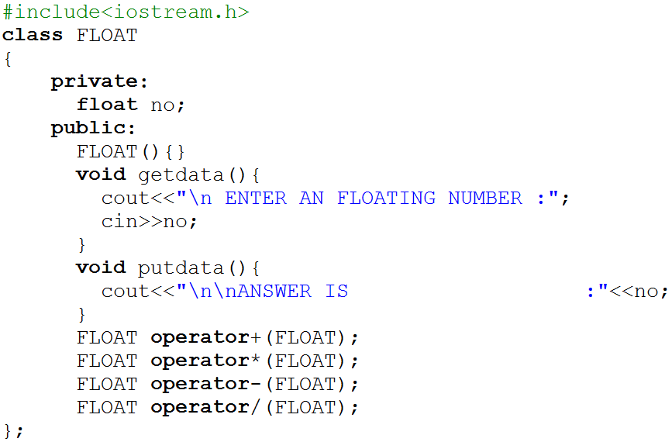
2.1 Arithmatic Operator: +, -, *, /, %, +=, *=, -=, /=, %=
Example:
+, -, *, /

Slide 8
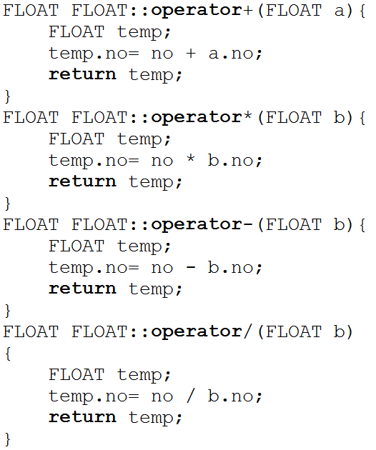
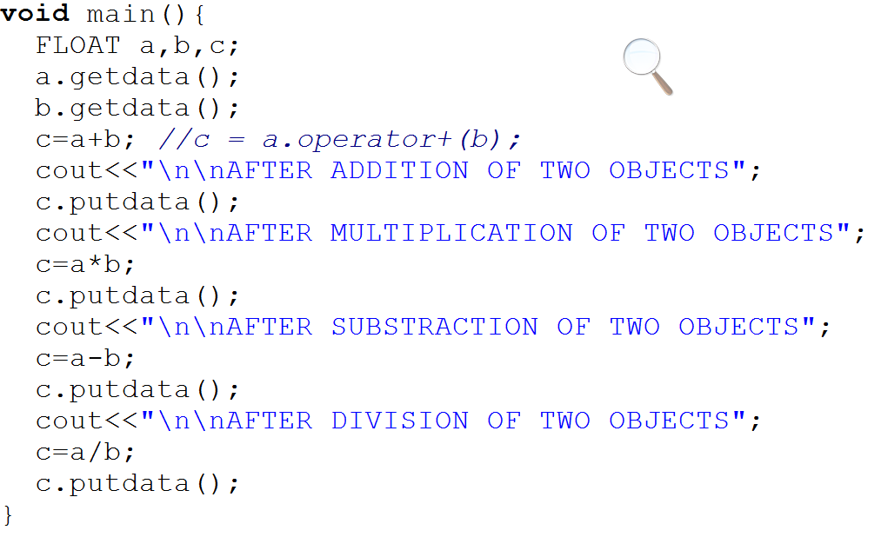
Source: C:\TCWIN45\BIN\Overload\Overload_Fun\ar_over1.cpp

Slide 9
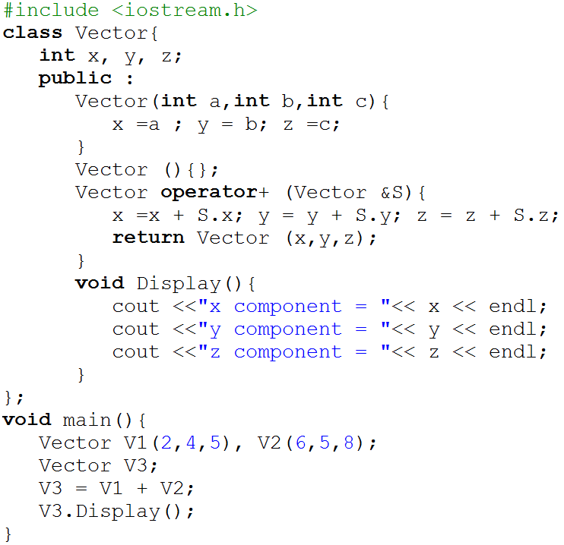
Example:
Source: C:\TCWIN45\BIN\Overload\Overload_Fun\op_over.cpp

Slide 10
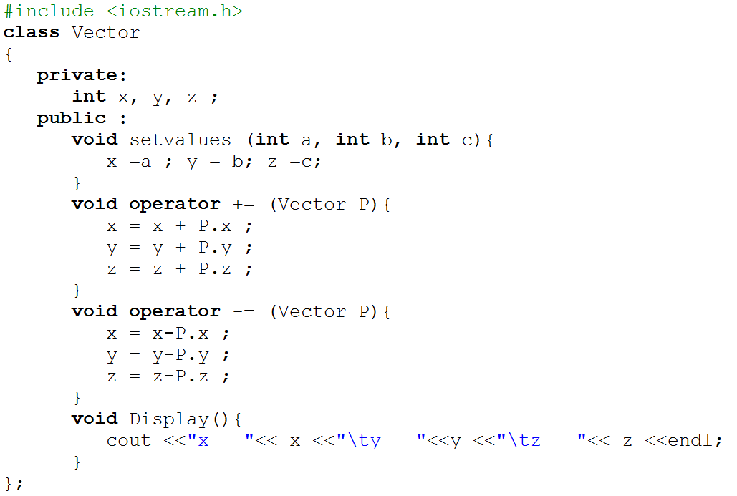
Example: +=, -=

Slide 11
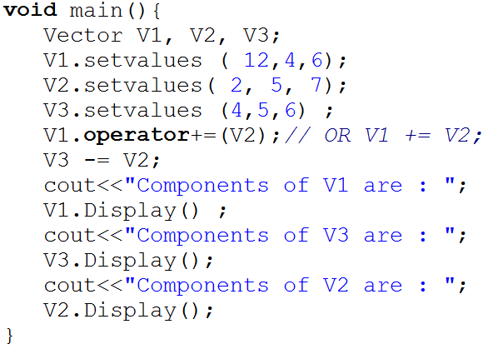
Source: C:\TCWIN45\BIN\Overload\Overload_Fun\op_over2.cpp

Slide 12
2.2 Comparision Operator Overloading: >, <, >=, <=, ==, !=
ត្រូវបានប្រើសំរាប់ប្រៀបធៀបរវាង Object & Object ដោយប្រមាណវិធីនេះជានិច្ចកាលផ្តល់តំលៃ True(1) or False(0) របស់​ Boolean។

Slide 13
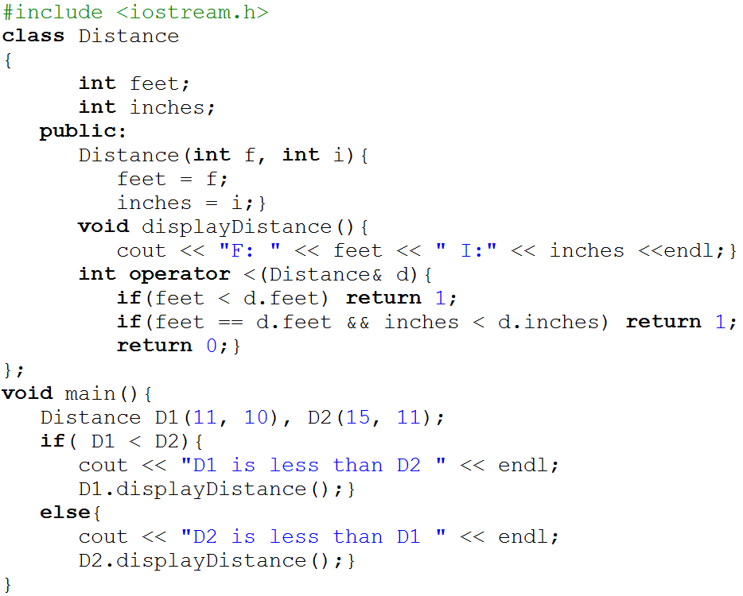
Example: <
Source: C:\TCWIN45\BIN\Overload\Overload_Fun\op_lower.cpp

Slide 14

Example: >
Source: C:\TCWIN45\BIN\Overload\Overload_Fun\op_big.cpp

Slide 15
2.3 Unary Operator Overloading: --, ++
គឺជាប្រភេទប្រមាណវិធីដែលមានអង្គប្រមាណវិធីតែមួយគត់ដែលរួមមាន Operator ++ and --។ ម៉្យាងវិញទៀតវាត្រូវបានបែងចែកជាពីរប្រភេទៈ Prefix and Posfix។
Syntax:
class class-name{
return_type operator++(); //Prefix
return_type operator++(int); //Postfix
return_type operator--(); //Prefix
return_type operator--(int); //Postfix
};

Slide 16
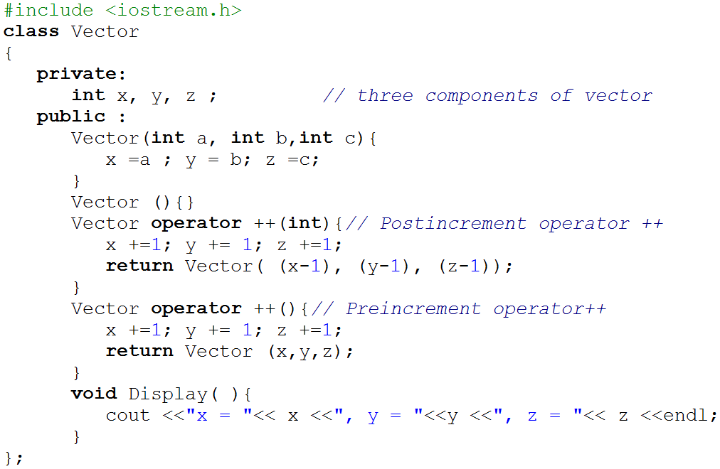
Example: ++

Slide 17
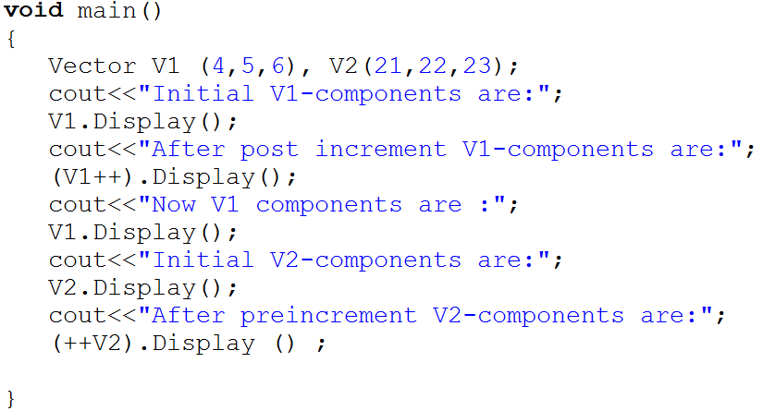
Source: C:\TCWIN45\BIN\Overload\Overload_Fun\op_ovic.cpp

Slide 18
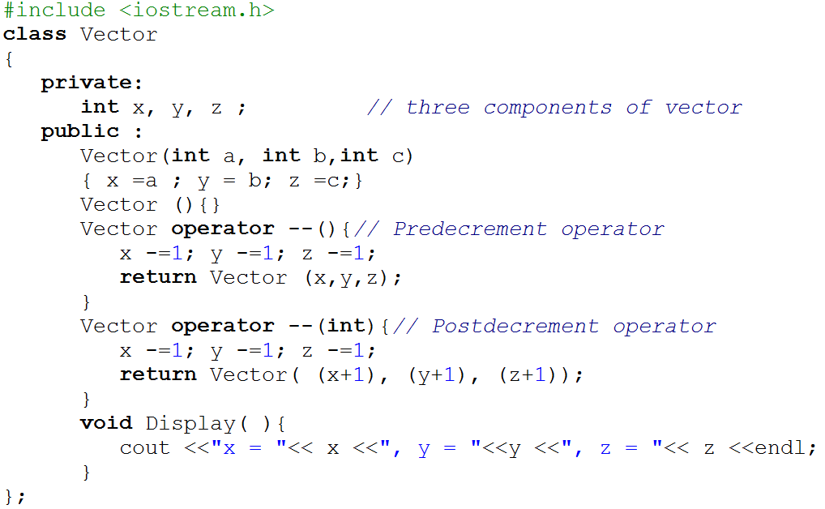
Example: --

Slide 19
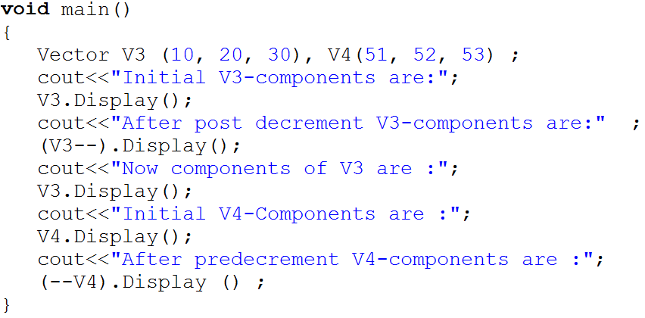
Source: C:\TCWIN45\BIN\Overload\Overload_Fun\op_ovde.cpp

Slide 20
2.4 Insertion (<<) & Extraction (>>) Operator Overloading
Insertion (<<) គឺជាប្រមាណវិធីសំរាប់បង្ហាញទិន្នន័យទៅតាមការ process របស់ Object ហើយវាត្រូវការប្រើជាមួយអនុគមន៍ cout
Extraction (>>) គឺជាប្រមាណវិធីសំរាប់បញ្ចូលទិន្នន័យទៅតាមការ process របស់ Object ហើយវាត្រូវការប្រើជាមួយអនុគមន៍ cin
Syntax:
class clase-name{
friend ostream &operator<<(ostream &output, class-name &obj);
friend istream &operator>>(istream &input, class-name &obj);
};

Slide 21
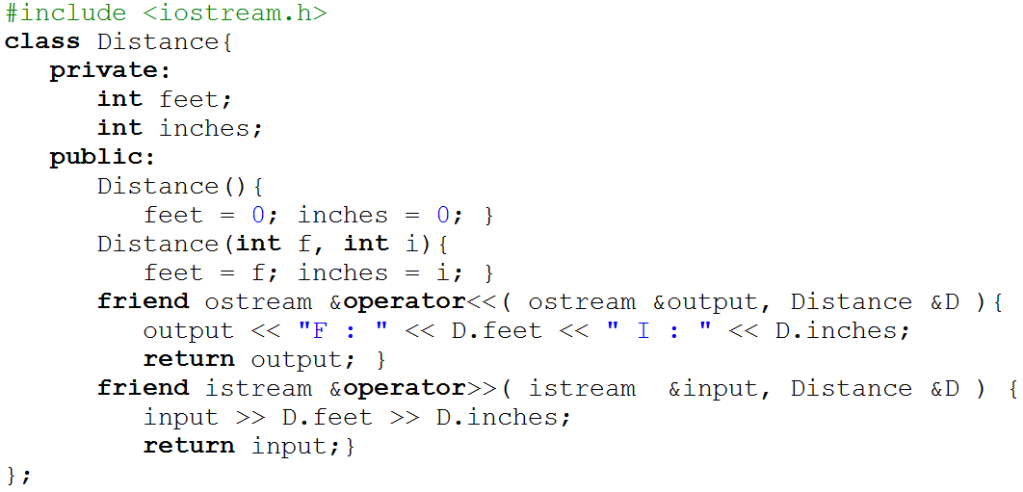
Example:

Slide 22
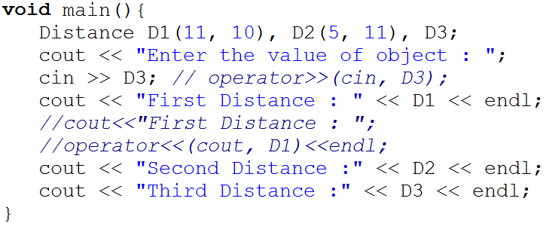
Source: C:\TCWIN45\BIN\Overload\Overload_Fun\in_ex_op.cpp

Slide 23
2.5 Assignment Operator Overloading: =
Assignment operator(=) អាច Overloaded បានតាមមធ្យោបាយតែមួយប៉ុណ្ណោះគឺជា Function Member របស់ Class តែប៉ុណ្ណោះ ដោយវាត្រូវការ Parameter តែមួយគត់ហើយ មានប្រភេទទិន្នន័យជាអ្វីក៏បាន តែមិនមែនជា void សំរាប់ធ្វើជា Reference Value របស់ កន្សោម Assignment។
Syntax:
class class-name{
return_type operator=(OneParameter);
};

Slide 24
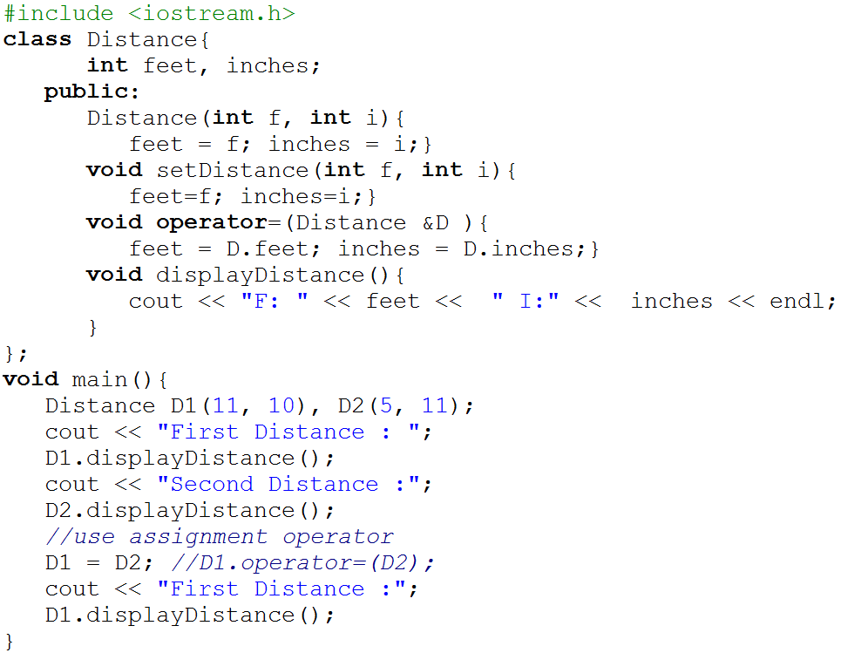
Example: =
Source: C:\TCWIN45\BIN\Overload\Overload_Fun\ass_op.cpp

Slide 25
លំហាត់
ចូរ Design Class មួយដែលមាន data-member, function-member and overloaded operators ដូចខាងក្រោមៈ
- Data Member: id, name, salary & static int IDGen​ (ID ត្រូវរត់ដោយស្វ័យប្រវត្តិ)
- Constructor & Destructor
- Overloaded Operator:
>> (សំរាប់បញ្ចូលព័ត៌មាន)
<< (សំរាប់បញ្ចេញព័ត៌មាន)
+= (សំរាប់បូកបន្ថែម Salary)
< (សំរាប់ប្រៀបធៀបប្រាក់ខែ)
១. ចូរសរសេរកម្មវិធីដើម្បីបញ្ចូលព័ត៌មានដោយប្រើ overloaded operator >>
២.​ ចូរសរសេរកម្មវិធីដើម្បីបញ្ចេញព័ត៌មានដោយប្រើ overloaded operator <<
៣. ចូរសរសេរកម្មវិធីដើម្បីបូកបន្ថែមប្រាក់ខែ $15
៤. ចូរសរសេរកម្មវិធីដើម្បីតំរៀបប្រាក់ខែតាមលំដាប់ថយដោយប្រើ overloaded operator <
Source: C:\TCWIN45\BIN\Overload\Overload_Fun\emp.cpp

